Slide 1
Hazlo Ahora: Los Imprescindibles de la Amistad
¿Qué buscas en un nuevo amigo?
Escribe 5 cualidades esenciales que crees que debe tener un buen amigo.

Slide 2
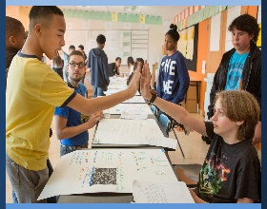
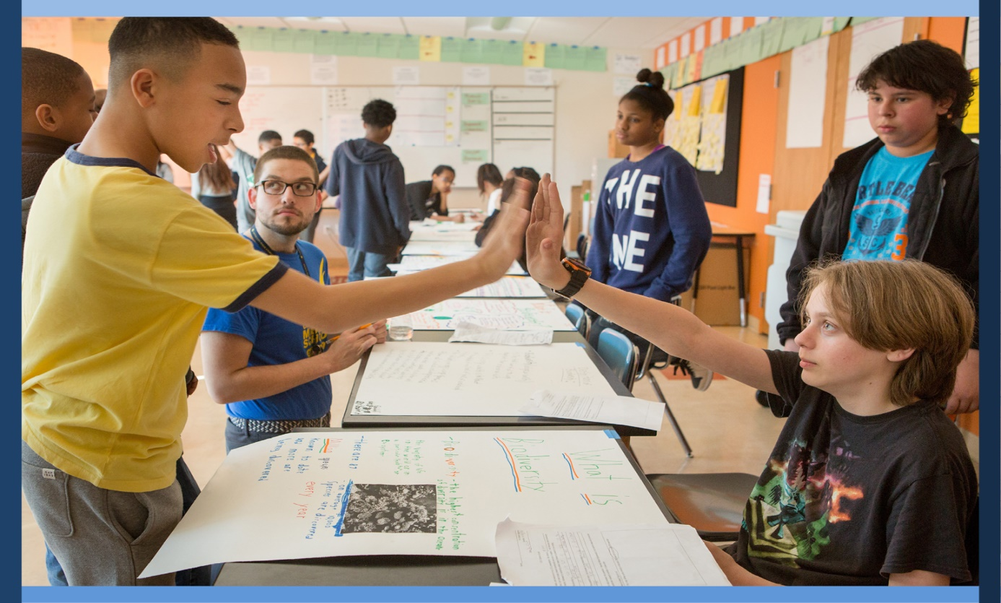
Interactuar con los Demás
Día 3: Amistad
Notes:
Image: Allison Shelley, Alliance For Excellent Education https://images.all4ed.org/boys-high-five-in-science-class

Slide 3

Dedicación Estudiantil
Notes:
https://pixabay.com/id/illustrations/akses-banyak-tangan-933142/
Note: You can add the student’s picture to the slide

Slide 4
Nuestra Agenda
Dedicación
Compartir Círculo Concéntrico
Anuncio para un Amigo
Salida del Círculo

Slide 5


Círculos Concéntricos
Formar dos círculos uno frente al otro.
Personas del círculo interior, completen la frase-las cualidades que busco en un amigo son...y digan su respuesta a la persona que tienen enfrente.

Slide 6

Círculos Concéntricos
Luego a gente del círculo exterior se mueve en el sentido de las agujas del reloj.
Las personas del círculo interior, vuelven a completar la frase (las cualidades que Busco en un amigo son...) con la nueva persona que tiene enfrente.
Haz esto una vez más.

Slide 7
Círculos Concéntricos
Ahora, las personas en el círculo exterior completan una nueva frase (Yo confiaría en un amigo que...) con la persona que tienen enfrente.
Gire en el sentido de las agujas del reloj y haga esto dos veces más.
Repite como te aconseje tu profesor en función del tiempo disponible.

Slide 8
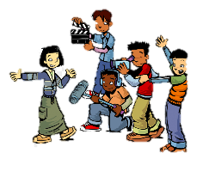
“Se Busca: Un Amigo”
Elige con tu equipo 5 cualidades imprescindibles que buscarías en un amigo.
A continuación, trabajen juntos para elaborar un anuncio en un formato creativo en busca de un nuevo amigo. (
Nota: El anuncio puede ser en forma de póster; publicación en Twitter o página de Facebook; sketch para un anuncio de televisión, vídeo de YouTube o TikTok; o poema o anuncio de búsqueda.
Notes:
https://www.pinclipart.com/pindetail/ibmbmhw_skit-clipart-png-download/

Slide 9

“Se Busca: Un Amigo”
Con tu equipo, presenta a la clase el anuncio que has creado.
Compartan los comentarios sobre sus anuncios en un círculo de conexión.
Notes:
This is an optional circle

Slide 10
Boleto de Salida
Aún en el círculo de conexión, comparte una cualidad de la amistad que sea importante para ti, quizá una en la que no habías pensado mucho antes de hoy.

Slide 11
References & Resources
Photos & Images
Slide 2 and unit thumbnails: Allison Shelly, All4Ed, https://images.all4ed.org/boys-high-five-in-science-class
Slide 3: https://pixabay.com/id/illustrations/akses-banyak-tangan-933142/
Slide 8: https://www.pinclipart.com/pindetail/ibmbmhw_skit-clipart-png-download/
Additional resource: https://westernhealth.nl.ca/uploads/Addictions%20Prevention%20and%20Mental%20Health%20Promotion/Healthy%20Relationships%20Resource%20Kit%20-%20Western.pdf

